Slide 1
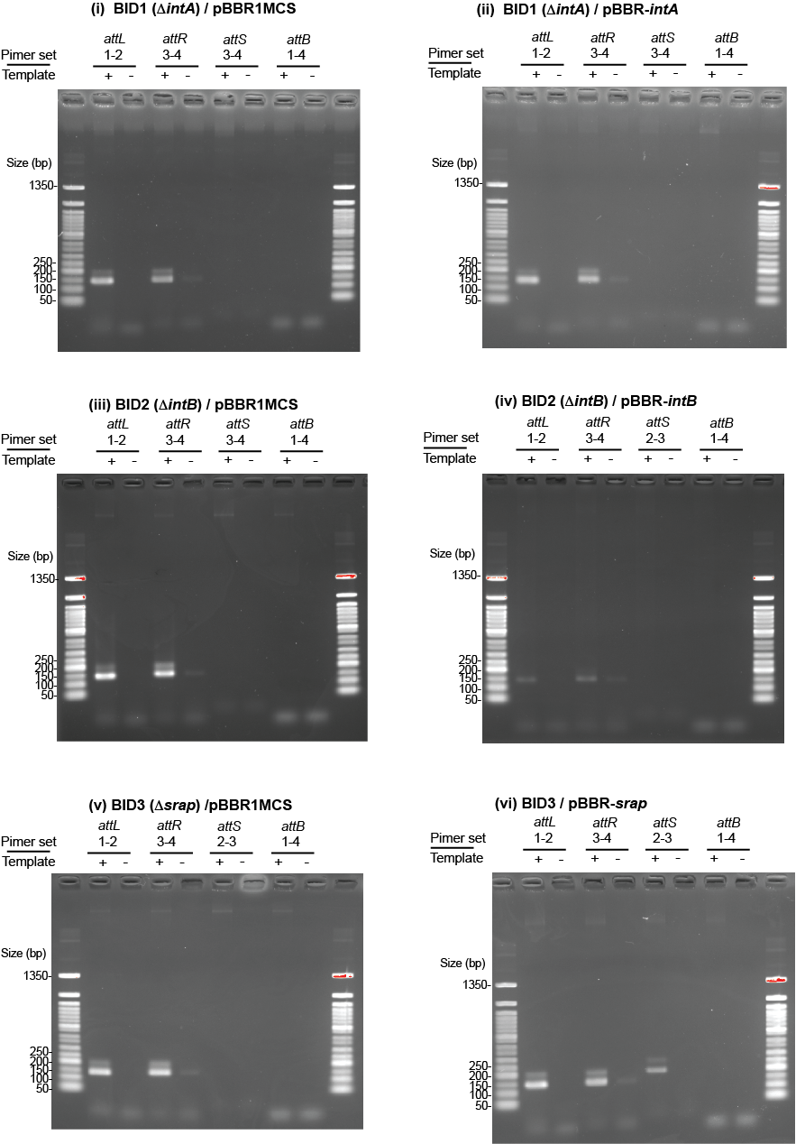
Additional file 1. Results of gene complementation test. Primers numbers corresponds to the number in Fig. 2.
(i) Strain BID1 harboring pBBR1MCS, (ii) strain BID1 harboring pBBR-intA, (iii) strain BID2 harboring pBBR1MCS, (iv) strains BID2 harboring pBBR-intB, (v) strain BID3 harboring pBBR1MCS, (vi) strain BID3 harboring pBBR-srap. Electrophoresis was performed on 2% agarose gel. Faint band in attR PCR non template condition is non-specific amplification.
Notes:
方法はpis-blastを用いた簡単な新テニーブロック探しです。データベースは最初はNCBIサーバーのNR-Proteinを使用していましたが、（1）探した限りではGammaproteobacteria以外にヒットサブジェクトがみつからなったということ、（2) complete sequenceに絞りたいという考えがありGammaproteobacteriaに絞りました。これには１万５千の完全長染色体かプラスミドが含まれています。CDS2をクエリにしてヒット配列をとりCDS4をクエリにしてヒット配列をとり同じ分子上でそれらのホモログ間の距離が6.5kb未満であったら、それらがintegrative-elementがもつCDSのオルソログクラスターであると判断しました。つぎにCDS4の進化距離を計算して、遠いホモログを次のクエリとして選び、ということを4回行いました。

